Slide 1
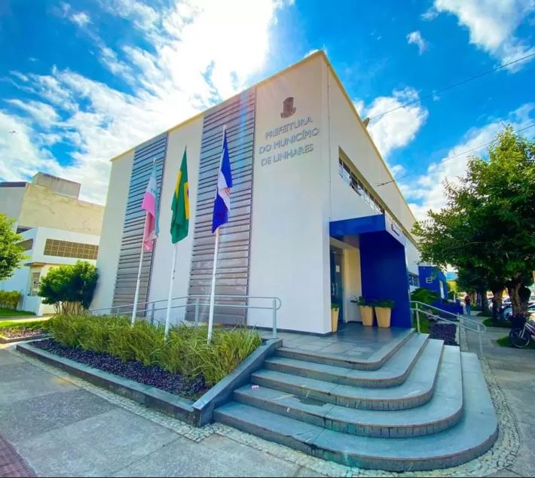
Prefeitura de Linhares
Secretaria Municipal de Saúde - FMS
PREFEITO
Bruno Marianelli
SECRETÁRIA DE SAÚDE
Sônia M. Dalmolim
SUBSECRETÁRIA Francimar Baptista
PRESTAÇÃO DE CONTAS
FUNDO MUNICIPAL DE SAÚDE – FMS
2º QUADRIMESTRE - 2023

Slide 2
Prefeitura de Linhares
Secretaria Municipal de Saúde
APRESENTAÇÃO
Dados socioeconômicos
Estabelecimentos
Recursos Humanos
Produção / Indicadores de Saúde
Orçamento / Financeiro
Imagens / Realizações
Conclusão

Slide 3
Prefeitura de Linhares
Secretaria Municipal de Saúde - FMS
DADOS ESTATÍSTICOS / SOCIOECONÔMICOS

Slide 4
Prefeitura de Linhares
Secretaria Municipal de Saúde
POPULAÇÃO 2022:
ESTIMATIVA IBGE
População Residente Estimada (Pessoas)
 | 2011 | 2012 | 2013 | 2014 | 2015 | 2016 | 2017 | 2018 | 2019 | 2020 | 2021 | 2022
Linhares | 147.782 | 151.012 | 154.260 | 157.757 | 160.922 | 164.138 | 167.118 | 170.364 | 173.555 | 176.688 | 179.755 | 166.786
Fonte: 2000 a 2020 - Estimativas preliminares elaboradas pelo Ministério da Saúde/SVS/DASNT

Slide 5
Prefeitura de Linhares
Secretaria Municipal de Saúde
2021: POPULAÇÃO POR FAIXA
ETÁRIA - PROJEÇÃO IBGE
População Residente - Estudo de Estimativas Populacionais por Município, Idade e Sexo 2000-2021 - Brasil
Município: 320320 LINHARES
Período:2021
Município | 0 a 4 anos | 5 a 9 anos | 10 a 14 anos | 15 a 19 anos | 20 a 29 anos | 30 a 39 anos | 40 a 49 anos | 50 a 59 anos | 60 a 69 anos | 70 a 79 anos | 80 anos e mais | Total
320320 LINHARES | 14538 | 14064 | 13171 | 13840 | 29318 | 30578 | 25002 | 17895 | 12359 | 5969 | 3021 | 179755
Total | 14538 | 14064 | 13171 | 13840 | 29318 | 30578 | 25002 | 17895 | 12359 | 5969 | 3021 | 179755
Fonte:
2000 a 2021 – Estimativas preliminares elaboradas pelo Ministério da Saúde/SVSA/DAENT/CGIAE
População Residente - Estudo de Estimativas Populacionais por Município, Idade e Sexo 2000-2021 - Brasil
População residente por Município e Faixa Etária
Período:2021
Município |  | 0 a 4 anos | 5 a 9 anos | 10 a 14 anos | 15 a 19 anos | 20 a 29 anos | 30 a 39 anos | 40 a 49 anos | 50 a 59 anos | 60 a 69 anos | 70 a 79 anos | 80 anos + | Total
320320 LINHARES | FEMININO | 7107 | 6889 | 6493 | 6722 | 14533 | 14774 | 12208 | 9062 | 6507 | 3279 | 1786 | 89360
 | MASCULINO | 7431 | 7175 | 6678 | 7118 | 14785 | 15804 | 12794 | 8833 | 5852 | 2690 | 1235 | 90395
Total |  | 14538 | 14064 | 13171 | 13840 | 29318 | 30578 | 25002 | 17895 | 12359 | 5969 | 3021 | 179755
Fonte:
2000 a 2021 – Estimativas preliminares elaboradas pelo Ministério da Saúde/SVSA/DAENT/CGIAE

Slide 6
Prefeitura de Linhares
Secretaria Municipal de Saúde
REDE PÚBLICA E PRESTADORA DE SERVIÇO REDE PRIVADA QUE PRESTA SERVIÇO SUS
Tipo de estabelecimento | Total
POSTO DE SAUDE | 4
CENTRO DE SAÚDE / UNIDADE BÁSICA | 35
POLICLÍNICA (USL / NAPS / CASA ROSA) | 3
HOSPITAL GERAL | 2
UNIDADE MOVEL / SAMU | 2
CLINICA/CENTRO DE ESPECIALIDADE | 17
UNIDADE DE APOIO DIAGNOSE E TERAPIA (SADT ISOLADO) | 9
UNIDADE MÓVEL TERRESTRE | 1
UNIDADE MOVEL NÍVEL PRE-HOSPITALAR NA AREA DE URGENCIA | 3
FARMÁCIA ( BASICA E CIDADA) | 2
UNIDADE DE VIGILÂNCIA EM SAÚDE | 2
HOSPITAL/DIA – ISOLADO | 3
CENTRO DE DETENÇÃO/ PENITÊNCIARIA REGIONAL | 2
CENTRO DE ATENÇÃO HEMOTERAPIA E OU HEMATOLOGICA | 1
CENTRO DE ATENÇÃO PSICOSSOCIAL | 2
PRONTO ATENDIMENTO - UPAI | 1
LABORATÓRIO DE SAUDE PUBLICA | 1
CENTRAL DE REGULAÇÃO DO ACESSO | 1
Total | 596
Fonte: SCNES.

Slide 7
Prefeitura de Linhares
Secretaria Municipal de Saúde
Esfera Administrativa (Gerência) | Total
Privada | 535
S/F Lucrativos | 1
Estadual | 5
Municipal | 55
TOTAL | 596
Fonte: SCNES / MS.

Slide 8
Prefeitura de Linhares
Secretaria Municipal de Saúde - FMS
PROCEDIMENTOS / PRODUÇÃO

Slide 9
PRODUÇÃO AMBULATORIAL, SUBGRUPOS,
ESTABELECIMENTO ESPECIALIZADOS - LINHARES/ES
2 º QUADRIMESTRE 2023
Prefeitura de Linhares
Secretaria Municipal de Saúde
Subgrupo de Procedimentos | 1º QUADRIMESTRE | 2º QUADRIMESTRE
0101 Ações coletivas/individuais em saúde | 21.285 | 20.971
0201 Coleta de material | 772 | 897
0202 Diagnóstico em laboratório clínico | 238.101 | 415.043
0203 Diagnóstico por anatomia patológica e citopatologia | 3.556 | 4.741
0204 Diagnóstico por radiologia | 8.680 | 10.123
0205 Diagnóstico por ultrasonografia | 2.630 | 2.418
0206 Diagnóstico por tomografia | 3.259 | 2.519
0207 Diagnóstico por ressonância magnética | 303 | 234
0208 Diagnóstico por medicina nuclear in vivo | 91 | 43
0209 Diagnóstico por endoscopia | 475 | 567
0211 Métodos diagnósticos em especialidades | 2.903 | 5.032
0214 Diagnóstico por teste rápido | 13.498 | 20.077
0301 Consultas / Atendimentos / Acompanhamentos | 147.577 | 185.798
0302 Fisioterapia | 1.643 | 2.741
0303 Tratamentos clínicos (outras especialidades) | 1.416 | 1.157
0304 Tratamento em oncologia | 3.298 | 3.236
0305 Tratamento em nefrologia | 8.307 | 8.572
0306 Hemoterapia | 19 | 35
0307 Tratamentos odontológicos | 671 | 969
0309 Terapias especializadas | 13 | 1
0401 Pequenas cirurgias e cirurgias de pele, tecido subcutâneo e mucosa | 1.176 | 1.073
0404 Cirurgia das vias aéreas superiores, da face, da cabeça e do pescoço | 17 | 23

Slide 10
Prefeitura de Linhares
PRODUÇÃO AMBULATORIAL, SUBGRUPOS,
ESTABELECIMENTO ESPECIALIZADOS - LINHARES/ES
2 º QUADRIMESTRE 2023
Secretaria Municipal de Saúde
...
0405 Cirurgia do aparelho da visão | 0 | 1
0407 Cirurgia do aparelho digestivo, órgãos anexos e parede abdominal | 41 | 43
0408 Cirurgia do sistema osteomuscular | 56 | 57
0409 Cirurgia do aparelho geniturinário | 6 | 9
0412 Cirurgia torácica | 3 | 1
0414 Bucomaxilofacial | 298 | 380
0415 Outras cirurgias | 12 | 9
0417 Anestesiologia | 10 | 10
0418 Cirurgia em nefrologia | 72 | 60
0604 Componente Especializado da Assistência Farmacêutica | 708.281 | 694.124
0702 Órteses, próteses e materiais especiais relacionados ao ato cirúrgico | 156 | 138
Total | 1.168.625 | 1.381.102
Fonte: SISTEMA DE INFOMAÇÃO AMBULATORIAL (SIA)/TABWIN - DATASUS - MS

Slide 11
Prefeitura de Linhares
Secretaria Municipal de Saúde
PRODUÇÃO AMBULATORIAL - ESPECIALIDADE, PROFISSIONAIS, LINHARES/ES
2 º QUADRIMESTRE DE 2023
Profissional - CBO | 1º QUADRIMESTRE | 2º QUADRIMESTRE
Biomedico | 0 | 22.022
Médico residente | 9 | 73
Cirurgião dentista - clinico geral | 2.187 | 2.579
Cirurgião dentista - endodontista | 0 | 64
Cirurgião dentista - traumatologista bucomaxilofacial | 0 | 3
Farmaceutico | 711.896 | 697.662
Farmacêutico analista clinico | 232.161 | 382.768
Enfermeiro | 45.573 | 49.220
Fisioterapeuta geral | 1.645 | 2.792
Fisioterapeuta neurofuncional | 64 | 0
Nutricionista | 1.070 | 1.192
Fonoaudiologo geral | 706 | 1.750
Médico infectologista | 840 | 918
Médico nefrologista | 8.776 | 9.194
Médico neurologista | 469 | 695
Médico angiologista | 251 | 584
Médico cardiologista | 3.433 | 7.699
Médico oncologista clinico | 5.443 | 5.859
Médico pediatra | 13.334 | 11.605
Médico clinico | 35.611 | 41.080
Médico pneumologista | 404 | 944
Médico psiquiatra | 732 | 1.346
Médico dermatologista | 142 | 242
Médico reumatologista | 0 | 90
Médico anatomopatologista | 232 | 1.550
Médico anestesiologista | 480 | 349

Slide 12
Prefeitura de Linhares
Secretaria Municipal de Saúde
PRODUÇÃO AMBULATORIAL - ESPECIALIDADE, PROFISSIONAIS, LINHARES/ES
2º QUADRIMESTRE DE 2023
Médico endocrinologista e metabologista | 828 | 1.242
Médico gastroenterologista | 260 | 316
Médico geriatra | 21 | 139
Médico hematologista | 547 | 5.109
Médico em cirurgia vascular | 6 | 19
Médico cirurgião cardiovascular | 210 | 240
Médico cirurgiao do aparelho digestivo | 2 | 1
Médico cirurgiao geral | 3.544 | 22.419
Médico cirurgião pediátrico | 84 | 118
Médico cirurgião plástico | 10 | 56
Médico cirurgião torácico | 24 | 67
Médico ginecologista e obstetra | 6.453 | 7.635
Médico mastologista | 511 | 567
Médico neurocirurgiao | 35 | 313
Médico oftalmologista | 680 | 1.262
Médico ortopedista e traumatologista | 7.836 | 10.124
Médico coloproctologista | 179 | 683
Médico urologista | 788 | 1.625
Médico cancerologista cirurgico | 2.379 | 2.164
Médico em medicina nuclear | 91 | 43
Médico em radiologia e diagnostico por imagem | 14.428 | 14.842
Médico patologista clinico / medicina laboratorial | 7.683 | 6.832
Psicopedagogo | 100 | 0
Psicologo clinico | 4.367 | 7.310
Assistente social | 13.139 | 8.216
Técnico de enfermagem | 38.962 | 47.480
Total | 1.168.625 | 1.381.102
Fonte: Ministério da Saúde - Sistema de Informações Ambulatoriais do SUS (SIA/SUS)

Slide 13
Prefeitura de Linhares
Secretaria Municipal de Saúde
PRODUÇÃO AMBULATORIAL - ATENÇÃO BÁSICA – PROFISSIONAIS: 2º QUADRIMESTRE 2023
TIPO DE PRODUÇÃO | 1º QUADRIMESTRE | 2º QUADRIMESTRE | TOTAL
VISITA DOMICILIAR AGENTE DE SAÚDE | 235.308 | 319.689 | 554.997
ATENDIMENTO INDIVIDUAL MÉDICO | 51.515 | 64.191 | 115.706
ATENDIMENTO INDIVIDUAL ENFERMEIRO | 21.113 | 27.929 | 49.042
PROCEDIMENTO ENFERMEIRO | 33.387 | 44.780 | 78.167
PROCEDIMENTO TECNICO DE ENFERMAGEM | 174.852 | 182.073 | 356.925
ATENDIMENTO ODONTOLOGICO | 9.163 | 10.912 | 20.075
TOTAL | 525.338 | 649.574 | 1.174.912
Fonte: PEC-PRONTUÁRIO-ESUS - MINISTERIO DA SAÚDE

Slide 14
Prefeitura de Linhares
Secretaria Municipal de Saúde
INTERNAÇÕES HGL, LINHARES/ES
2º QUADRIMESTRE 2023
Diagnóstico CID10 (capítulo) | < 1 ano | 1-4 anos | 5-9 anos | 10-14 anos | 15-19 anos | 20-24 anos | 25-29 anos | 30-34 anos | 35-39 anos | 40-44 anos | 45-49 anos | 50-54 anos | 55-59 anos | 60-64 anos | 65-69 anos | 70-74 anos | 75-79 anos | 80e + anos | Total
I. Algumas doenças infecciosas e parasitárias | 1 | 6 | 5 | 5 | 5 | 5 | 11 | 8 | 2 | 5 | 16 | 18 | 13 | 11 | 16 | 20 | 11 | 40 | 198
II. Neoplasias (tumores) | 0 | 0 | 0 | 0 | 0 | 2 | 2 | 4 | 11 | 16 | 12 | 7 | 9 | 6 | 6 | 5 | 4 | 4 | 88
III. Doenças sangue órgãos hemat e transt imunitár | 0 | 0 | 0 | 0 | 0 | 0 | 0 | 0 | 0 | 1 | 0 | 2 | 2 | 0 | 1 | 1 | 4 | 0 | 11
IV. Doenças endócrinas nutricionais e metabólicas | 1 | 0 | 0 | 0 | 2 | 0 | 0 | 1 | 2 | 5 | 3 | 5 | 2 | 10 | 10 | 9 | 6 | 13 | 69
V. Transtornos mentais e comportamentais | 0 | 0 | 0 | 0 | 2 | 2 | 0 | 2 | 4 | 3 | 3 | 1 | 4 | 1 | 0 | 0 | 0 | 0 | 22
VI. Doenças do sistema nervoso | 0 | 0 | 0 | 0 | 1 | 1 | 1 | 2 | 5 | 6 | 8 | 12 | 14 | 6 | 4 | 4 | 6 | 4 | 74
VIII.Doenças do ouvido e da apófise mastóide | 2 | 1 | 1 | 2 | 0 | 0 | 1 | 0 | 0 | 0 | 0 | 0 | 0 | 0 | 0 | 0 | 1 | 0 | 8
IX. Doenças do aparelho circulatório | 0 | 0 | 3 | 0 | 0 | 2 | 1 | 3 | 6 | 5 | 10 | 18 | 26 | 24 | 28 | 31 | 33 | 35 | 225
X. Doenças do aparelho respiratório | 49 | 65 | 17 | 5 | 4 | 2 | 1 | 3 | 1 | 8 | 10 | 8 | 10 | 5 | 12 | 14 | 14 | 46 | 274
XI. Doenças do aparelho digestivo | 2 | 2 | 6 | 1 | 10 | 12 | 11 | 21 | 29 | 36 | 24 | 27 | 28 | 29 | 28 | 19 | 21 | 11 | 317
XII. Doenças da pele e do tecido subcutâneo | 4 | 10 | 3 | 4 | 2 | 4 | 5 | 4 | 1 | 6 | 5 | 5 | 4 | 5 | 4 | 5 | 5 | 6 | 82
XIII.Doenças sist osteomuscular e tec conjuntivo | 0 | 1 | 0 | 1 | 0 | 4 | 1 | 0 | 3 | 0 | 5 | 5 | 5 | 5 | 0 | 2 | 2 | 1 | 35
XIV. Doenças do aparelho geniturinário | 0 | 9 | 11 | 2 | 4 | 9 | 12 | 11 | 18 | 12 | 11 | 11 | 6 | 16 | 12 | 8 | 8 | 16 | 176
XV. Gravidez parto e puerpério | 0 | 0 | 0 | 0 | 0 | 1 | 1 | 0 | 0 | 0 | 0 | 0 | 0 | 0 | 0 | 0 | 0 | 0 | 2
XVII.Malf cong deformid e anomalias cromossômicas | 0 | 1 | 1 | 0 | 0 | 0 | 0 | 0 | 0 | 0 | 0 | 0 | 0 | 0 | 0 | 0 | 0 | 0 | 2
XVIII.Sint sinais e achad anorm ex clín e laborat | 0 | 0 | 0 | 0 | 1 | 2 | 0 | 3 | 1 | 1 | 2 | 1 | 2 | 0 | 3 | 6 | 2 | 5 | 29
XIX. Lesões enven e alg out conseq causas externas | 1 | 0 | 1 | 0 | 5 | 4 | 7 | 15 | 13 | 12 | 10 | 10 | 12 | 4 | 12 | 5 | 3 | 5 | 119
XXI. Contatos com serviços de saúde | 0 | 0 | 0 | 0 | 0 | 4 | 13 | 20 | 26 | 20 | 8 | 5 | 2 | 3 | 1 | 1 | 1 | 0 | 104
Total | 60 | 95 | 48 | 20 | 36 | 54 | 67 | 97 | 122 | 136 | 127 | 135 | 139 | 125 | 137 | 130 | 121 | 186 | 1835

Slide 15
Prefeitura de Linhares
MORTALIDADE POR GRUPOS DE CAUSAS –
RESIDENTES EM LNHARES/ES
2º QUADRIMESTRE 2023
Secretaria Municipal de Saúde
Diagnóstico CID10 (capítulo) | < 1 ano | 30-34 anos | 35-39 anos | 40-44 anos | 45-49 anos | 50-54 anos | 55-59 anos | 60-64 anos | 65-69 anos | 70-74 anos | 75-79 anos | 80e + anos | Total
I. Algumas doenças infecciosas e parasitárias | 0 | 0 | 0 | 0 | 3 | 4 | 2 | 1 | 4 | 8 | 7 | 17 | 46
II. Neoplasias (tumores) | 0 | 0 | 0 | 0 | 0 | 1 | 2 | 0 | 2 | 1 | 2 | 3 | 11
IV. Doenças endócrinas nutricionais e metabólicas | 1 | 0 | 1 | 0 | 0 | 0 | 0 | 0 | 1 | 0 | 0 | 1 | 4
V. Transtornos mentais e comportamentais | 0 | 0 | 0 | 1 | 0 | 0 | 0 | 0 | 0 | 0 | 0 | 0 | 1
IX. Doenças do aparelho circulatório | 0 | 0 | 0 | 0 | 2 | 0 | 1 | 2 | 1 | 2 | 5 | 4 | 17
X. Doenças do aparelho respiratório | 0 | 1 | 0 | 0 | 1 | 0 | 3 | 1 | 0 | 3 | 7 | 16 | 32
XI. Doenças do aparelho digestivo | 0 | 0 | 0 | 0 | 1 | 1 | 1 | 1 | 1 | 2 | 1 | 0 | 8
XII. Doenças da pele e do tecido subcutâneo | 0 | 0 | 0 | 0 | 1 | 0 | 0 | 1 | 0 | 0 | 0 | 0 | 2
XIV. Doenças do aparelho geniturinário | 0 | 0 | 0 | 0 | 1 | 0 | 0 | 0 | 1 | 0 | 0 | 0 | 2
XVIII.Sint sinais e achad anorm ex clín e laborat | 0 | 0 | 0 | 0 | 0 | 0 | 0 | 0 | 0 | 0 | 0 | 1 | 1
Total | 1 | 1 | 1 | 1 | 9 | 6 | 9 | 6 | 10 | 16 | 22 | 42 | 124
Fonte: SISTEMA DE INFOMAÇÃO AMBULATORIAL (SIA)/TABWIN - DATASUS - MS

Slide 16
Prefeitura de Linhares
Secretaria Municipal de Saúde
INDICADORES DA SAÚDE
ANO 2023 – 2º QUADRIMESTRE
N | Indicador | Meta | Res. 2022 | Res. 1º Quadri. 2023 | Res. 2º Quadri. 2023
1 | Taxa de mortalidade prematura (de 30 a 69 anos) pelo conjunto das quatro principais doenças crônicas não transmissíveis (doenças do aparelho circulatório, câncer, diabetes e doenças respiratórias crônicas). | 269 p/100 mil | 309,9 p/ 100 mil | 78,06 p/ 100 mil | 187,6 p/100 mil
2 | Razão de exames de mamografia de rastreamento realizados em mulheres de 50 a 69 anos na população residente de determinado local e a população da mesma faixa etária | 0,37 | 0,19 | 0,01 | 0,06
3 | Percentual de usuários diagnosticados com câncer iniciando tratamento em até 60 dias a partir do diagnóstico | SI | 60% | 42% | 46%
4 | Proporção de cura dos casos novos de hanseníase diagnosticados nos anos das coortes | ≥90% | 50% | 76,40% | 82,35%
5 | Taxa de incidência de tuberculose | 25 p/ 100 mil | 27,8 p/ 100 mil | 12,8 p/ 100 mil | 23,9 p/ 100 mil
6 | Número absoluto de óbitos de dengue grave | 1 | 0 | 6 | 7
7 | Taxa de incidência de siflís congênita | 8 | 10 | 2 | 5
8 | Taxa de Mortalidade Infantil | 10,00% | 13,16% | 9,27% | 9,22%
9 | Número de óbitos maternos em determinado período e local de residência | 2 | 2 | 0 | 0
10 | Cobertura populacional estimada de saúde bucal na atenção básica | 89,00% | SI
11 | Proporção de idosos cadastrados que realizaram avaliação multidimensional no ano | 50% | 0 | 0 | 0
12 | Proporção de internações clínicas por condições sensíveis à Atenção Básica - ICSAB (*) | 15,20% | SI
13 | Proporção de vacinas selecionadas do Calendário Nacional de Vacinação para crianças menores de dois anos de idade – Pentavalente (3ª dose), Pneumocócica 10-valente (2ª dose), Poliomielite (3ª dose) e Tríplice | 75% | 0 | 0 | 0
14 | Proporção de análises realizadas em amostras de água para consumo humano quanto aos parâmetros coliformes totais, cloro residual livre e turbidez | 90% | 75,25% | 94,41% | 96,50%
15 | Razão de exames citopatológicos do colo do útero em mulheres de 25 a 64 anos na população residente de determinado local e a população da mesma faixa etária. | 0,62 | 0,45 | 0,04 | 0,17
16 | Proporção de parto normal no SUS e na Saúde Suplementar | 43,14% | 37,71% | 39,08% | 40,63%
17 | Proporção de gravidez na adolescência entre as faixas etárias 10 a 19 anos | 14,01% | 12,67% | 11,90% | 11,98%
18 | Cobertura populacional estimada pelas equipes de Atenção Básica | 77,27% | 92,22% | 93,04% | 93,60%
19 | Cobertura de acompanhamento das condicionalidades de Saúde do Programa Bolsa Família | 75% | 85,33% | 77,06% | 86,27%
20 | Ações de matriciamento sistemático realizadas por CAPS com equipes de Atenção Básica | 100% | 100% | 100% | 100%
21 | Número de ciclos que atingiram mínimo de 80% de cobertura de imóveis visitados para controle vetorial da dengue. | 4 | 0 | 0 | 0
(*) Indicador novo, ainda não há método de cálculo disponível aos Municipios.

Slide 17
Prefeitura de Linhares
Secretaria Municipal de Saúde
BALANCETE – DESPESAS / INVESTIMENTOS
2º QUADRIMESTRE - 2023
RELATÓRIO POR BLOCO DE FINANCIAMENTO | 2º QUADRIMESTRE 2023
BLOCO DE GESTÃO | ORÇADO | ATUALIZADO | EMPENHADO | LIQUIDADO | PAGO
ATIVIDADES ADMINISTRATIVAS | 23.265.832,00 | 26.466.910,52 | 25.215.069,15 | 19.001.297,81 | 18.825.953,67
CONSELHO MUNICIPAL DE SAUDE | 165.000,00 | 201.988,00 | 71.787,40 | 69.648,40 | 69.648,40
CENTRAL DE REGULAÇÃO | 36.800,00 | 41.800,00 | 31.900,00 | 0 | 0
CENTRAL DE TRANSPORTE | 5.006.300,00 | 8.481.621,30 | 7.499.983,99 | 4.280.915,06 | 4.271.915,06
MANUTENÇÃO DAS ATIVIDADES DO SETOR DE JUDICIALIZAÇÃO | 224.600,00 | 866.256,00 | 743.507,86 | 615.664,76 | 615.664,76
TOTAL DO BLOCO DE GESTÃO >>> | 28.698.532,00 | 36.058.575,82 | 33.562.248,40 | 23.967.526,03 | 23.783.181,89
BLOCO DE ATENÇÃO PRIMÁRIA | ORÇADO | ATUALIZADO | EMPENHADO | LIQUIDADO | PAGO
UNIDADES BÁSICAS DE SAÚDE | 22.859.221,00 | 25.834.933,79 | 19.589.823,88 | 15.353.105,37 | 15.144.900,91
ESTRATÉGIA SAÚDE DA FAMILIA | 16.700.659,00 | 16.704.659,00 | 13.055.872,50 | 13.055.872,50 | 12.891.653,12
AGENTE COMUNITÁRIOS DE SAÚDE | 10.845.734,00 | 10.435.734,00 | 3.827.901,30 | 3.827.901,30 | 3.654.272,07
SAUDE BUCAL | 350.400,00 | 271.400,00 | 73.215,55 | 72.436,12 | 72.436,12
TOTAL DO BLOCO ATENÇÃO PRIMÁRIA >>> | 50.756.014,00 | 53.246.726,79 | 36.546.813,23 | 32.309.315,29 | 31.763.262,22
BLOCO DE INVESTIMENTO | ORÇADO | ATUALIZADO | EMPENHADO | LIQUIDADO | PAGO
RESTAURAÇÃO E AMPIAÇÃO HGL | 52.000,00 | 603.736,66 | 551.179,02 | 544.890,48 | 544.890,48
CONSTRUÇÃO DE UNIDADE DE SAUDE | 400.000,00 | 3.025.988,91 | 2.675.734,31 | 463756,06 | 463756,06
TOTAL DO BLOCO DE INVESTIMENTO >>> | 452.000,00 | 3.629.725,57 | 3.226.913,33 | 1.008.646,54 | 1.008.646,54
BLOCO DE MÉDIA E ALTA COMPEXIDADE | ORÇADO | ATUALIZADO | EMPENHADO | LIQUIDADO | PAGO
HOSPITAL GERAL DE LINHARES | 53.079.254,00 | 55.451.985,30 | 36.483.529,18 | 31.233.685,64 | 30.810.526,69
MANUTENÇÃO DO CAPS AD | 521.100,00 | 469.217,84 | 144.580,87 | 144.580,87 | 142.140,95
REDE CREDENCIADA DO SUS ENT.PRIV. E FILANT. | 21.600.000,00 | 1.396.068,44 | 829.011,16 | 829.011,16 | 829.011,16
MANUTENÇÃO DO P. ATENDIMENTO INFANTIL | 8.005.000,00 | 13.543.498,82 | 10.922.200,01 | 9.165.702,92 | 9.165.702,92
MANUTENÇÃO DAS AT. DA REDE CUIDAR | 2.775.655,00 | 2.775.655,00 | 2.680.653,52 | 1.595.429,97 | 1.595.429,97
MANUTENÇÃO USL | 12.816.468,00 | 13.092.188,56 | 5.554.307,39 | 5.272.747,45 | 5.185.049,65
MANUTENÇÃO CAPS | 1.030.244,00 | 1.228.336,99 | 944.575,30 | 777.342,91 | 764.310,23
MANUTENÇÃO DO NAPS | 6.637.275,00 | 7.076.091,10 | 4.130.852,83 | 3.858.542,29 | 3.790.977,15
MANUTENÇÃO DO CEO | 12.400,00 | 12.400,00 | 1.000,00 | 0 | 0
MANUTENÇÃO CEFIL | 946.469,00 | 1.032.947,16 | 625.532,17 | 570.107,47 | 553.488,68
CONSÓRCIO POLINORTE | 21.897.406,00 | 26.292.515,58 | 25.502.156,17 | 19.310.407,98 | 19.310.407,98
TOTAL DO BLOCO MEDIA E ALTA COMPL. >>> | 129.321.271,00 | 122.370.904,79 | 87.818.398,60 | 72.757.558,66 | 72.147.045,38

Slide 18
Prefeitura de Linhares
Secretaria Municipal de Saúde
BALANCETE – DESPESAS / INVESTIMENTOS
2º QUADRIMESTRE - 2023
BLOCO DA ATENÇÃO FARMACÊUTICA | ORÇADO | ATUALIZADO | EMPENHADO | LIQUIDADO | PAGO
MANUTENÇÃO DA FARMÁCIA BÁSICA | 3.521.400,00 | 4.415.780,00 | 3.866.058,97 | 2.286.455,54 | 2.270.632,87
TOTAL DO BLOCO DA ATENÇÃO FARMACEUTICA >>> | 3.521.400,00 | 4.415.780,00 | 3.866.058,97 | 2.286.455,54 | 2.270.632,87
BLOCO DA VIGILÂNCIA EM SAÚDE | ORÇADO | ATUALIZADO | EMPENHADO | LIQUIDADO | PAGO
MANUTENÇÃO DA VIGILÂNCIA SANITÁRIA | 376.400,00 | 1.189.164,86 | 720.598,28 | 374.188,05 | 374.188,05
MANUTENÇÃO DO PROGRAMA DST | 161.900,00 | 202.684,40 | 25.156,26 | 11.624,07 | 11.624,07
MANUTENÇÃO DA VIGIL. A EPIDEMIOLÓGICA | 3.862.626,00 | 3.913.895,14 | 2.756.403,48 | 2.553.967,30 | 2.495.692,58
TOTAL DO BLOCO DE VIGILÂNCIA EM SAÚDE >>> | 4.400.926,00 | 5.305.744,40 | 3.502.158,02 | 2.939.779,42 | 2.881.504,70
TOTAL GERAL >>> | 217.150.143,00 | 225.027.457,37 | 168.522.590,55 | 135.269.281,48 | 133.854.273,60

Slide 19
Prefeitura de Linhares
Secretaria Municipal de Saúde
BALANCETE / DESPESA PESSOAL
2º QUADRIMESTRE - 2023
DESCRIÇÃO | PREVISÃO
DESPESAS COM FOLHA DE PAGAMENTO | ORÇADO | ATUALIZADO | EMPENHO | LIQUIDAÇÃO | PAGAMENTO
MANUTENÇÃO DAS ATIVIDADES ADMINISTRATIVAS | 9.909.732,00 | 10.276.444,05 | 9.422.364,19 | 9.422.364,19 | 9.256.506,41
MANUTENÇÃO DAS ATIVIDADES ESF / UBS | 29.372.380,00 | 29.303.809,78 | 20.390.276,17 | 20.390.276,17 | 20.047.862,14
MANUTENÇÃO DAS ATIVIDADES ACS | 10.844.734,00 | 10.434.734,00 | 3.827.901,30 | 3.827.901,30 | 3.654.272,07
MANUTENÇÃO DAS ATIVIDADES DO HGL | 33.718.654,00 | 33.771.324,70 | 20.104.454,24 | 20.103.088,57 | 19.712.370,40
MANUTENÇÃO DO CAPS AD | 360.400,00 | 375.997,88 | 142.804,56 | 142.804,56 | 140.364,64
MANUTENÇÃO DAS ATIVIDADES DA USL./CAPS/CEFIL/NAPS | 19.157.456,00 | 19.180.706,00 | 9.147.603,84 | 9.147.603,84 | 8.966.369,03
MANUTENÇÃO DA VIG. EPIDEMIOLÓGICA / SANITÁRIA | 3.431.626,00 | 3.423.429,00 | 2.437.906,19 | 2.437.906,16 | 2.379.631,47
TOTAL >>> | 106.794.982,00 | 106.766.445,41 | 65.473.310,49 | 65.471.944,79 | 64.157.376,16
Fonte: Balancete Orçamentário da Despesa

Slide 20
Prefeitura de Linhares
Secretaria Municipal de Saúde
DESPESAS POR FONTE DE RECURSOS
2 º QUADRIMESTRE - 2023
 | AUTORIZAÇÃO |  | EMPENHADO | LIQUIDADO | PAGO
DESCRIÇÃO | Orçado | Atualizado | Até o período | Até o período | Até o período
150000000001 - RECURSOS ORDINÁRIOS - PML | 68.946.592,00 | 13.500,00
150000150000 - RECEITA DE IMPOSTOS E DE TRANFERENCIAS DE IMPOSTOS - SAÚDE | 66.941.250,00 | 144.239.447,33 | 106.411.520,47 | 85.729.448,45 | 84.717.846,18
150000250000 - RECEITA DE IMPOSTOS E DE TRANFERENCIA DE IMPOSTOS - MDE
160000009999 - TRANFERENCIAS FUNDO A FUNDO DE RECURSOS | 63.695.000,00 | 56.925.801,86 | 39.369.000,48 | 35.288.515,88 | 34.893.152,64
161000009999 - TRANFERENCIAS FUNDO A FUNDO DE RECURSOS | 400.000,00
160400000000 - TRANFERENCIAS PROV. DO GOVERNO FEDERAL DEST. AOS VENCIMENTOS ACS E ACE |  | 2.267.774,00 | 2.015.037,85 | 2.015.037,85 | 2.014.277,76
162100000000 - TRANFERENCIAS FUNDO A FUNDO DE RECUR. DO SUS PROV. DO GOVERNO ESTADUAL | 5.117.508,00 | 4.933.965,70 | 4.859.940,20 | 3.469.783,79 | 3.469.783,79
162200000000 - TRANFERENCIAS FUNDO A FUNDO DE RECUR. DO SUS PROV. DOS GOVERNOS MUNICIPAIS | 529.019,00 | 685.115,82 | 396.596,82
170000000001 - OUTRAS TRANFERENCIAS DE CONVENIOS OU INST. CONGÊNERES DA UNIÃO
170400000001 - TRANFERENCIAS DA UNIÃO REF. A COMPENSAÇÃO FIN. PELA EXPLORAÇÃO DE REC. NATURAIS | 11.520.774,00 | 8.082.538,29 | 7.109.647,87 | 4.537.865,68 | 4.537.865,68
17070000000 - TRANSFERENCIA DA UNIÃO - INCISO I DO |  | 2.000,00 | 1.850,00 | 1.850,00 | 1.850,00
250000150000 - RECEITA DE IMPOSTOS E DE TRANFERENCIA DE IMPOSTOS - SAÚDE |  | 4.029.145,80 | 3.592.210,41 | 2.560.940,39 | 2.553.658,11
260000009999 - TRANFERENCIAS FUNDO A FUNDO DE RECUR. DO SUS PROV. DO GOVERNO FEDERAL |  | 997.552,76 | 943.280,24 | 54.311,48 | 54.311,48
270000000001 - OUTRAS TRANFERENCIAS DE CONVENIOS OU INST. CONGÊNERES DA UNIÃO
270400000001 - TRANFERENCIAS DA UNIÃO REF. A COMPENSAÇÃO FIN. PELA EXPLORAÇÃO DE REC. NATURAIS |  | 3.823.506,23 | 3.823.506,21 | 1.611.527,96 | 1.611.527,96
TOTAL >>> | 217.150.143,00 | 226.000.347,79 | 168.522.590,55 | 135.269.281,48 | 133.854.273,60

Slide 21
Prefeitura de Linhares
FOLHA DE PAGAMENTO - 2023
X
TOTAL LIQUIDADO – 2023
2º QUADRIMESTRE
Secretaria Municipal de Saúde
DESCRIÇÃO Valores – R$
1 GASTO COM FOLHA – Jan à Agosto / 2023 65,5 milhões
2 TOTAL DESPESAS / INVEST. SAÚDE >>> 135,3 Milhões
%
48,41
Nota Explicativa
Total da folha de pagamento da saúde com encargos.
FONTE: BALANCETE ANALÍTICO DA DESPESA - CONTABILIDADE

Slide 22
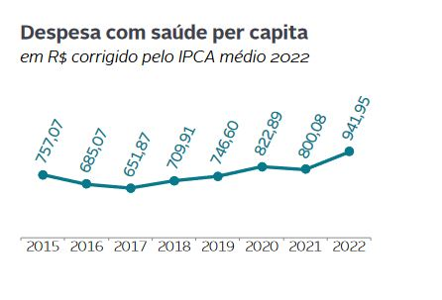
Prefeitura de Linhares
Secretaria Municipal de Saúde - FMS
INVESTIMENTO PER CAPITA MUNICÍPIOS CAPIXABAS
2021 - Linhares – R$ 1.339,12
7º Lugar
2022 - Linhares – R$ 1.407,65
4º Lugar

Slide 23
Prefeitura de Linhares
INVESTIMENTO PER CAPITA MUNICÍPIOS CAPIXABAS

Slide 24
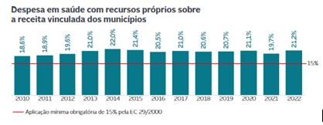
Prefeitura de Linhares
Secretaria Municipal de Saúde
RECURSOS PRÓPRIOS – SAÚDE / 2022
25,34%
Investimento de Recursos Próprios na Saúde no 2º Quadrimestre
de 2023
Municípios Capixabas
A média de investimentos na saúde dos municípios capixaba, em 2022 foi de 21,2%.
Fonte: revista finanças capixaba

Slide 25
Prefeitura de Linhares
Secretaria Municipal de Saúde - FMS
AÇÕES ESTRUTURANTES 2023

Slide 26
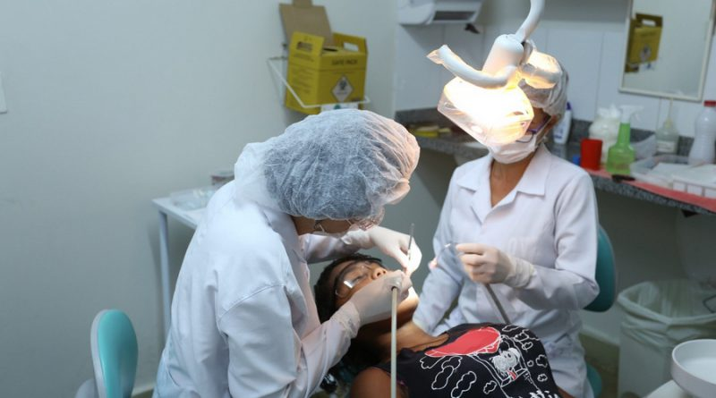
Prefeitura de Linhares
Secretaria Municipal de Saúde - FMS
Câncer de boca: Prefeitura oferece serviço de detecção e prevenção na rede municipal de saúde
10/05/2023

Slide 27
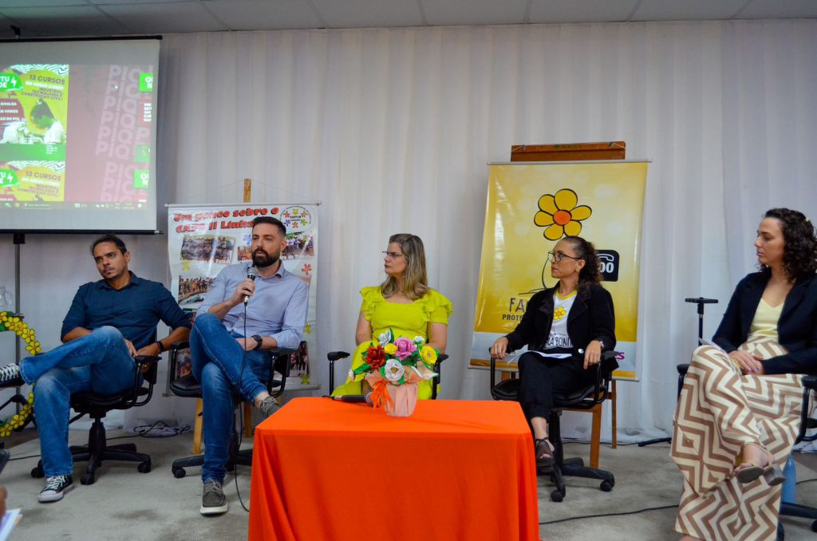
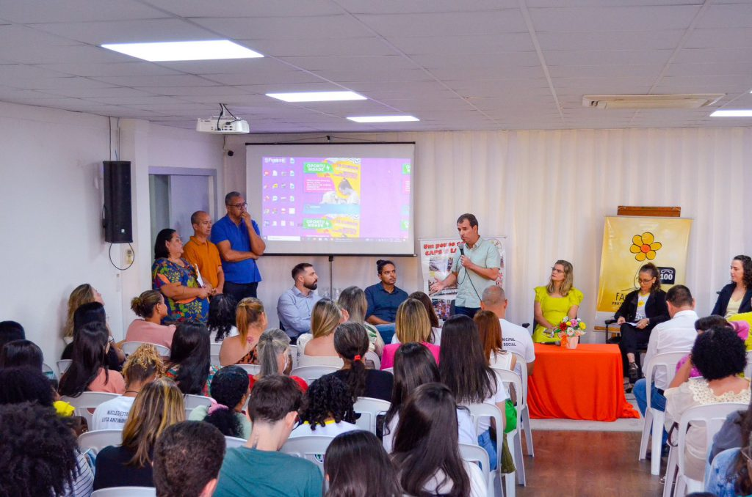
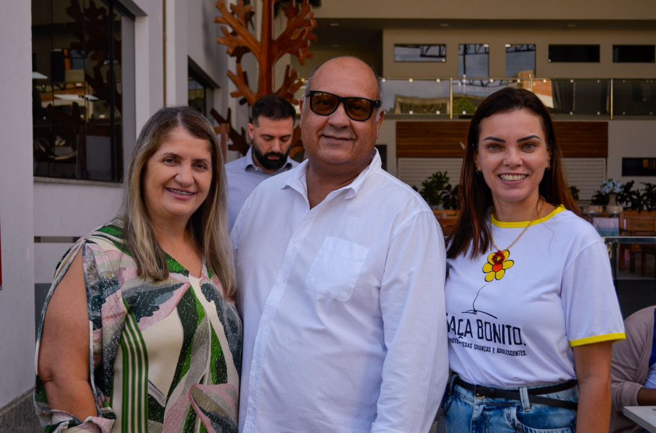
Prefeitura de Linhares
Secretaria Municipal de Saúde - FMS
Seminário discutiu exploração e abuso sexual de crianças e adolescentes e sua interface com a saúde mental
19/05/2023

Slide 28
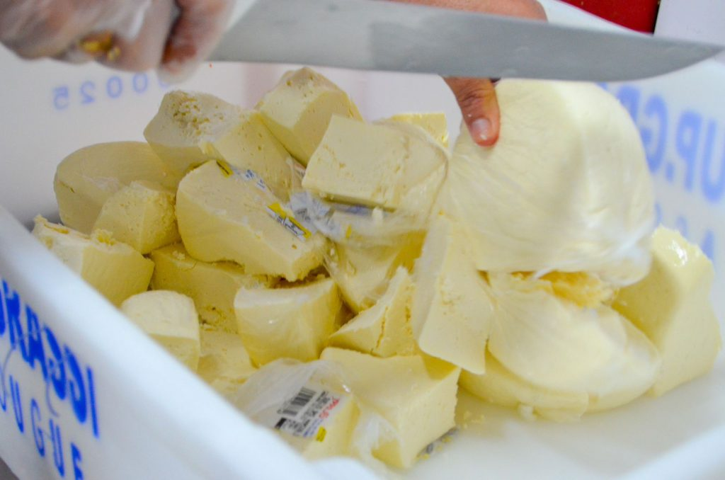
Prefeitura de Linhares
Secretaria Municipal de Saúde - FMS
Produtos irregulares: Vigilância Sanitária apreende 40 quilos de queijos em supermercados de Linhares
17/05/2023

Slide 29
Prefeitura de Linhares
Secretaria Municipal de Saúde - FMS
Casa Rosa atende 900 gestantes pelo Programa Pré-Natal de Alto Risco
24/05/2023

Slide 30
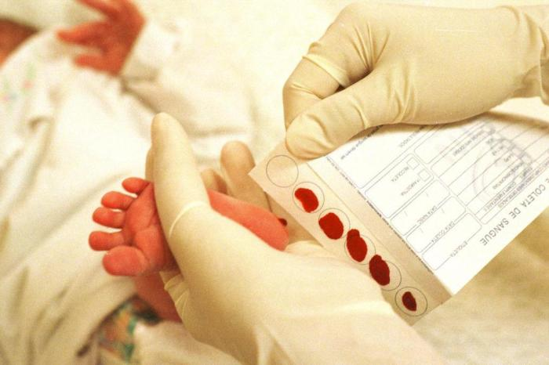
Prefeitura de Linhares
Secretaria Municipal de Saúde - FMS
Linhares realiza Teste do Pezinho em todas as unidades de saúde dos bairros e interior do município
06/06/2023

Slide 31
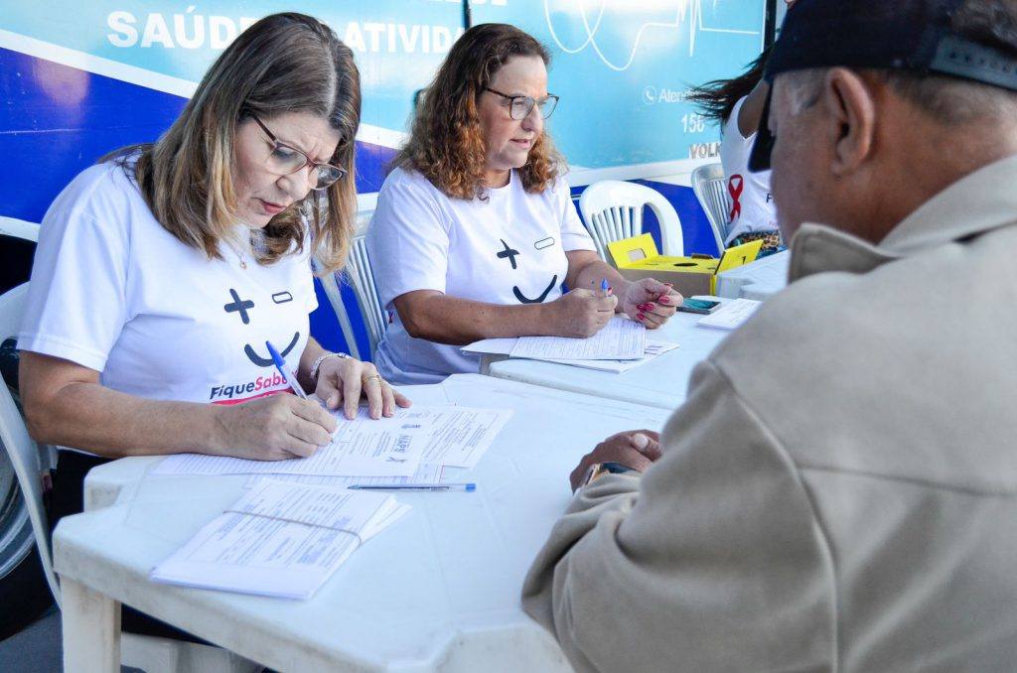
Prefeitura de Linhares
Secretaria Municipal de Saúde - FMS
Dia Municipal do Homem: Naps promove ação de saúde voltada ao
público masculino
14/06/2023

Slide 32
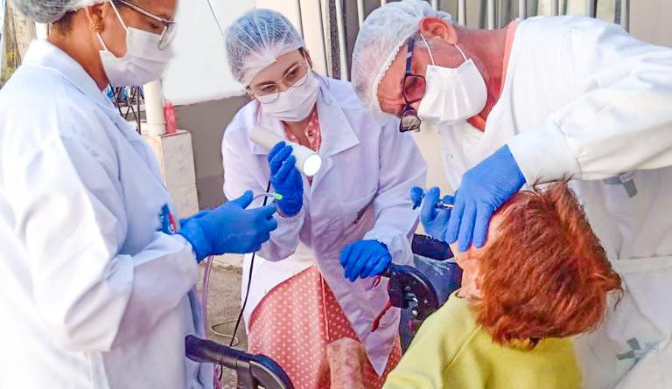
Prefeitura de Linhares
Secretaria Municipal de Saúde - FMS
Secretaria de Saúde oferece atendimento odontológico domiciliar aos pacientes acamados e com dificuldade de locomoção
26/06/2023

Slide 33
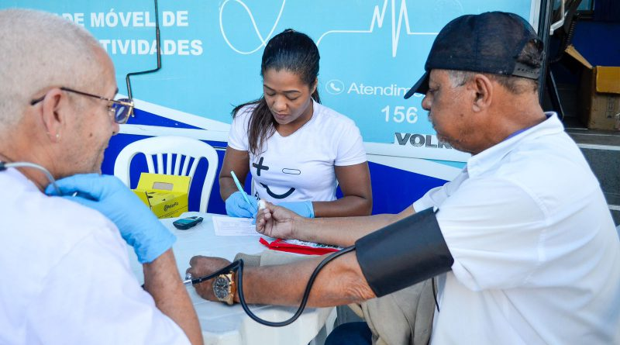
Prefeitura de Linhares
Secretaria Municipal de Saúde - FMS
Dia do Motorista: Naps leva ação de saúde para motoristas em posto da PRF
24/07/2023

Slide 34
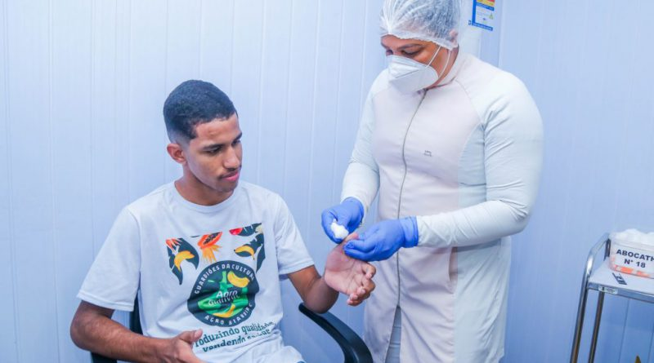
Prefeitura de Linhares
Secretaria Municipal de Saúde - FMS
Secretaria de Saúde continua aplicando teste para detectar a dengue
24/07/2023

Slide 35
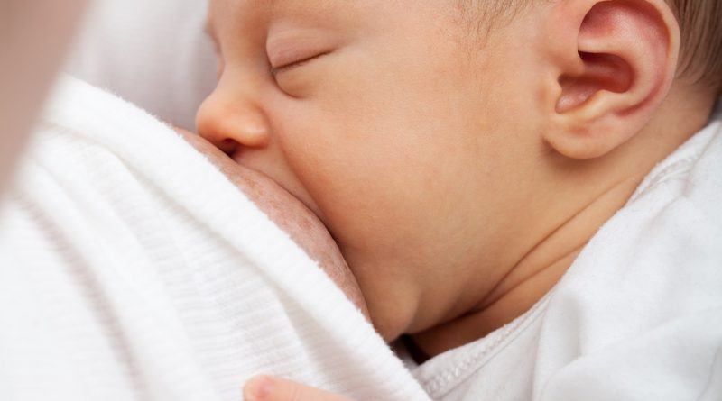
Prefeitura de Linhares
Secretaria Municipal de Saúde - FMS
Agosto Dourado: Casa Rosa e Unidades Básicas de Saúde orientam sobre importância do aleitamento materno
07/08/2023

Slide 36
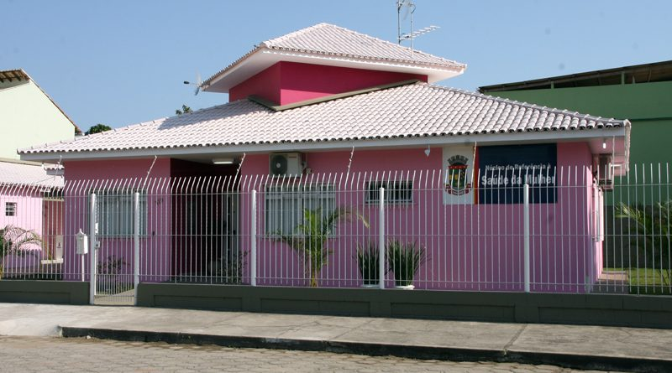
Prefeitura de Linhares
Secretaria Municipal de Saúde - FMS
Casa Rosa realiza mais de 5.500 atendimentos voltados à saúde da mulher no primeiro semestre deste ano
08/08/2023

Slide 37
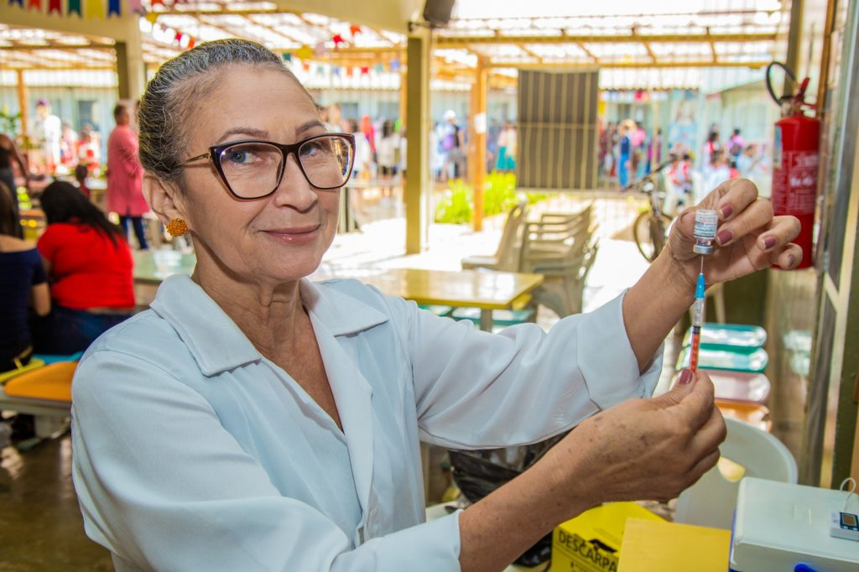
Prefeitura de Linhares
Secretaria Municipal de Saúde - FMS
Saúde: Campanha nacional para atualização da caderneta de vacinação de crianças e adolescentes
24/08/2023

Slide 38
OBRIGADA!!
Secretaria Municipal de Saúde - FMS
Prefeitura Municipal de Linhares

